Slide 1
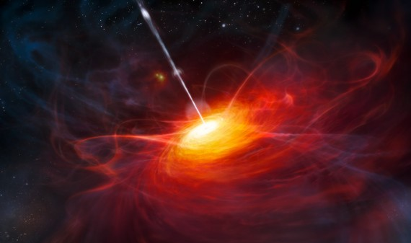
木曽シュミットシンポジウム(2013年7月9-10日)
アウトフローガスの見られるクェーサーの木曽/岡山での同時モニター観測
堀内貴史 (信州大学)
三澤透, 岡本理奈, 小山田涼香(信州大学),諸隈智貴(東京大学)

Slide 2
ABSTRACT
クェーサーのアウトフローガスは時間変動を示す. その原因として有力なアウトフローガスの電離状態変動シナリオを検証すべく、昨年から木曽/岡山で同時モニター観測を行ってきた.
高い精度での測光モニター観測を行え、その結果、電離状態変動シナリオを支持する可能性が低いことが分かった.
上記のシナリオのより詳細な検証を行うために、今後も木曽と岡山での観測を継続する予定である.

Slide 3
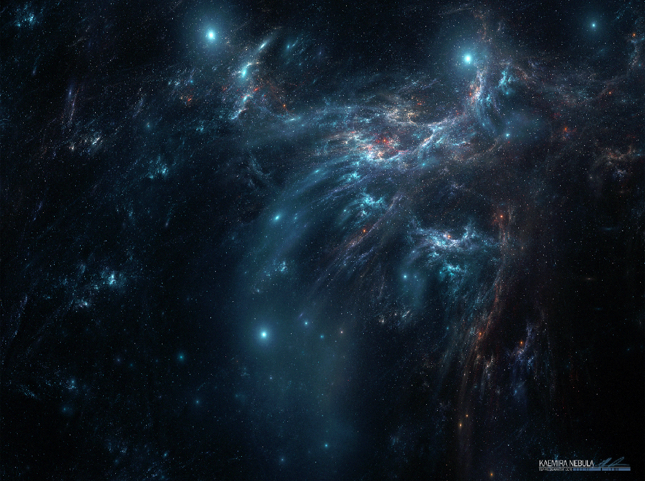
Contents
Introduction
Sample Selection,観測と解析手法
結果
考察
まとめ・展望
START!

Slide 4
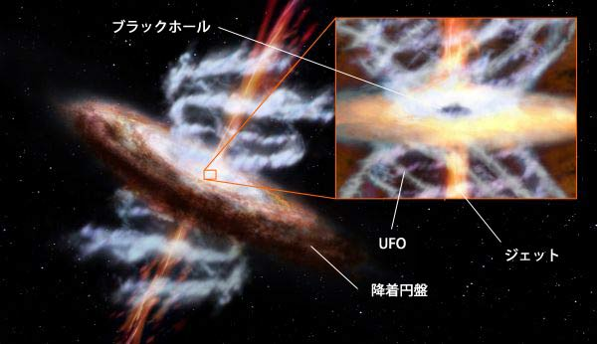
アウトフローガスの重要性
降着円盤から角運動量を取り去り、新たなガスの降着を促進する ⇨ AGNの成長に不可欠(Murray et al. 1995, Proga et al. 2000)
2.エネルギー・金属量の豊富なガスを銀河間領域に放出する ⇨ 宇宙の化学進化に影響を与える(Di Matteo et al. 2005, Moll et al. 2007)
3.近傍の星間・銀河間領域における星形成を抑制する ⇨ 銀河進化にも影響を与える(Granato et al. 2004, Chartas et al. 2007)
アウトフローガスの噴出には降着円盤の輻射圧による影響が大きい(Murray et al. 1995, Proga et al. 2000)
クェーサーのアウトフローガスのイメージ(ESA/AOES Medialab)

Slide 5
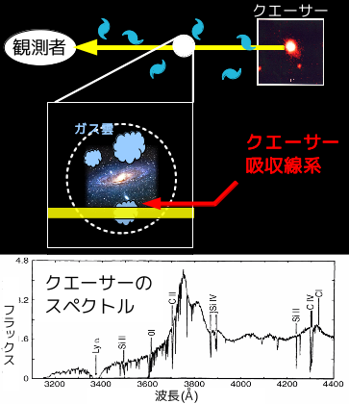
クェーサー吸収線
クェーサーを背景光源として用いることにより、視線上に存在する物質(ガス)を吸収線として捉えることが出来る.
アウトフロー
Intrinsicな吸収線(本研究)
Interveningな吸収線(一般的)
濱野 他.(2012年度 東京大学理学系研究科プレスリリース解説記事)

Slide 6
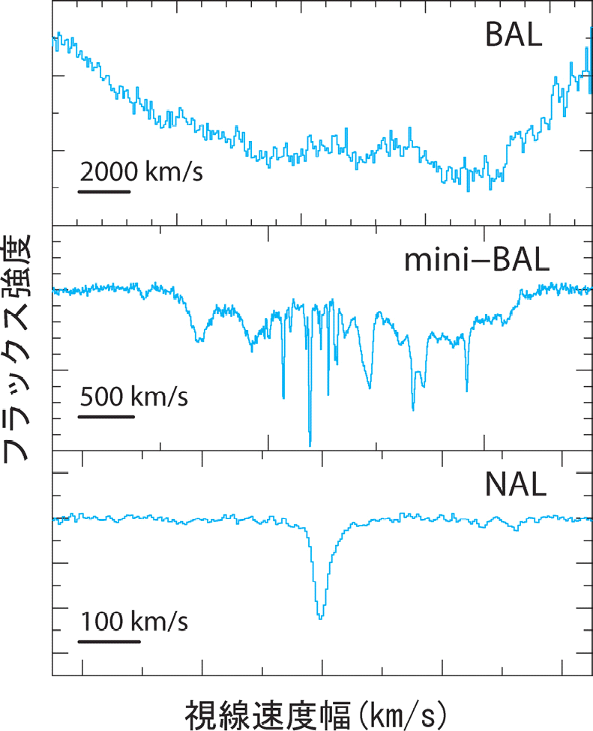
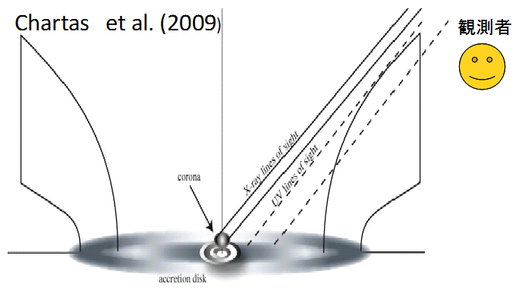
222
アウトフローガスの作る吸収線
様々な幅を持つ吸収線を示す!
三澤,天文月報, 2007
アウトフロー

Slide 7
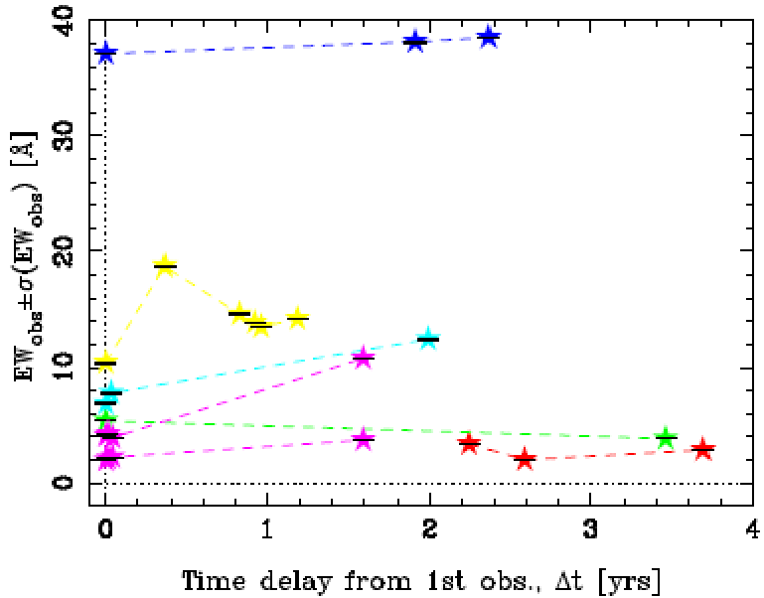
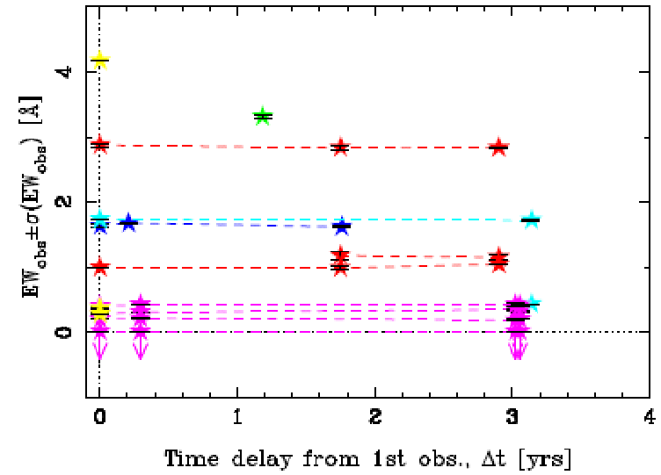
先行研究～mini-BAL,NALの変動～
Q1946+7658
Q1157+014
CIV mini-BAL (変動あり)
Q0450-1310
CIV NAL (変動なし)
Q0130-4021
HS1603+3820
WHY?
Q1009+2956
HE1341-1020
Q0940-1050
HE0151-4326
UM675
Q1700+6416
Q2343+125
クェーサーの静止系におけるCIV mini-BAL(左)とNAL(右)をもつ計12天体の等価幅のモニター観測結果(Misawa et al. in prep.). mini-BALをもつサンプルにのみ明らかな変動が確認されている.

Slide 8
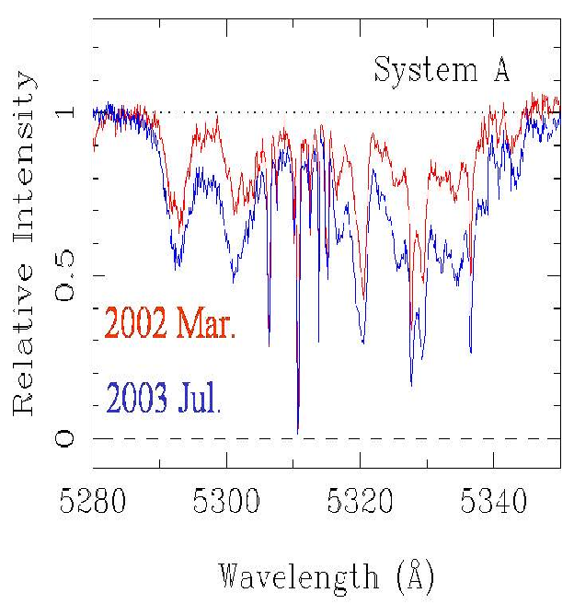
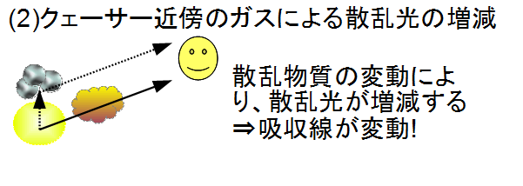
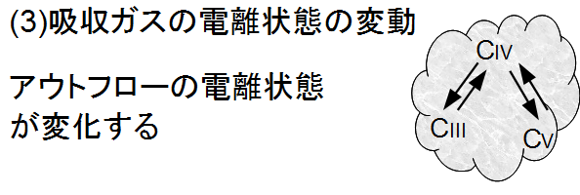
なぜmini-BALは時間変動を示すのか？
Misawa et al. (2005)

Slide 9
目的
目的: mini-BAL, NALを持つクェーサーに対するアウトフローの電離状態変動シナリオの検証
電離状態変動シナリオの概要
Proga et al. (1999)
クェーサー光度の変動がアウトフローガスの電離状態に変化を与えるというシナリオ.
BALクェーサーに対しては,このシナリオは可能性が低いという結論が得られている(Gibson et al. 2008).
NAL
BAL

Slide 10
Contents
Introduction
Sample Selection,観測と解析手法
結果
考察
まとめ・展望

Slide 11
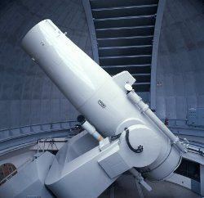
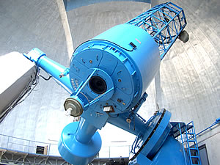
電離状態変動シナリオの検証方法
検証方法: 測光モニター観測によりクェーサーの光度曲線を描く.それにより変光の様子を確かめ、吸収線強度モニター観測で得られる吸収線の変動との相関を調べる.
☆測光モニター観測: 木曽シュミット105cm望遠鏡/KWFC
♠吸収線強度モニター観測:岡山188cm望遠鏡/KOOLS
木曽105cm/KWFC
岡山188cm/KOOLS

Slide 12
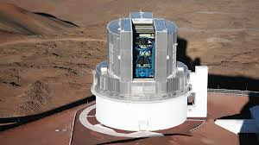
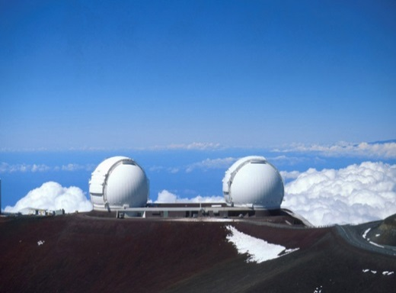
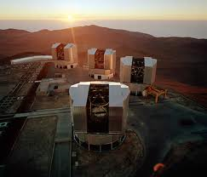
Sample selection
木曽/岡山でモニター観測をしたクェーサーのサンプル
Misawa et al. in prep.
放出速度
absorption line
Quasar zem zabs vej (km/s) mag(V) variability mini-BAL/NAL
UM675 2.15 ～2.13 ～1900 17.1 mini-BAL Q0450-1310 2.300 2.2307 6366 16.5 NAL Q0940-1050 3.080 2.8347 18578 16.6 NAL Q1009+2956 2.644 2.2533 33879 16.0 NAL Q1157+014 2.00 ～1.97 ～3000 17.7 mini-BAL Q1700+6414 2.722 2.7125 767 16.1 NAL Q1946+7658 3.051 2.8928 11944 15.8 NAL Q2343+125 2.515 ～2.24 ～24000 17.0 mini-BAL HS1603+3820 2.542 ～2.43 ～9600 16.2 mini-BAL
YNNNYNNYY
上のサンプルは過去2回以上観測されている
Subaru+HDS
Keck+HIRES
VLT+UVES
分解能
R >30000

Slide 13
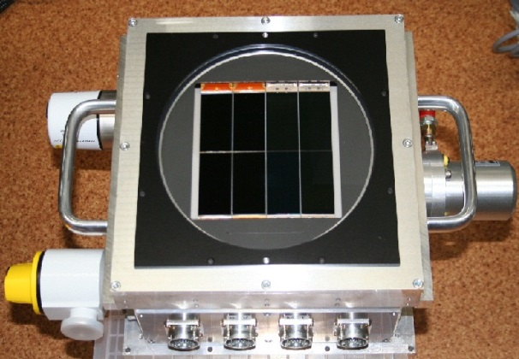
木曽観測所での測光モニター観測
Filter : u,g,i, (赤方偏移で紫外連続光が可視域に入る)
天体数:9
1天体,1Filterの撮影枚数: 3~5枚
EXPOSURE TIME: 1mim (g,i), 5min (u)
観測頻度:月1回(2012年度), 3ヶ月に1回(2013年度~)
広視野サーベイを実現
木曽観測所のシュミット望遠鏡と内蔵されているKWFC. (東京大学 天文学教育研究センター 木曽観測所)

Slide 14
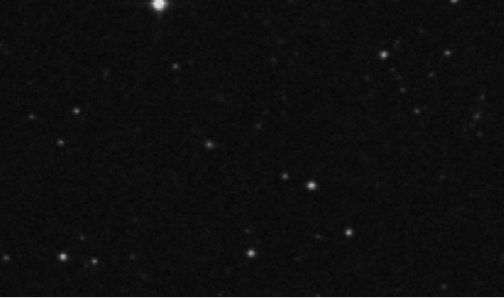
解析手法: クェーサーの測光
相対測光 ⇨ ターゲットのクェーサーと同一視野内にある明るい標準星１つを測光標準星に用いる. クェーサーの等級は以下の式で求まる.
フラックス及びエラーは画像ファイルにSExtractorをかけることで値が分かる.
Question: フレーム中でどのように
測光標準星を特定するか？
$m_{QSO}=m_{ss}−2.5$log$\frac{f_{QSO}±σ_{QSO}}{f_{ss}±σ_{ss}}$
クェーサーと標準星の
フラックスの比
標準星の等級(SDSSで調査)
？
Standard Star
HS1603
+3820

Slide 15
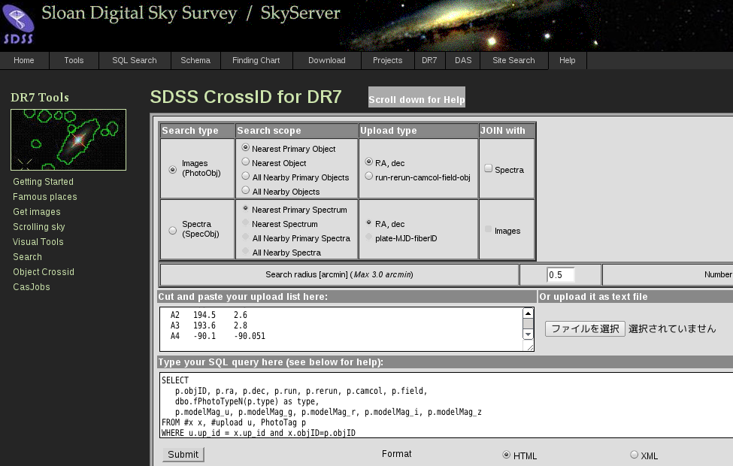
解析手法: 測光標準星の同定
ターゲットクェーサーを同視野内の明るい天体100天体を用いて相対測光する.
手順
①SExtractorに画像ファイルの天体の座標(WC)を読み込ませる.
②SDSS/DR7の SkyServer Upload Listに画像ファイル中の100天体の座標を入力し、それらの等級を読み込ませる.
③クェーサーの等級を100天体について算出する.
The coordinates of objects in image files here.
http://cas.sdss.org/dr7/en/tools/crossid/crossid.asp

Slide 16
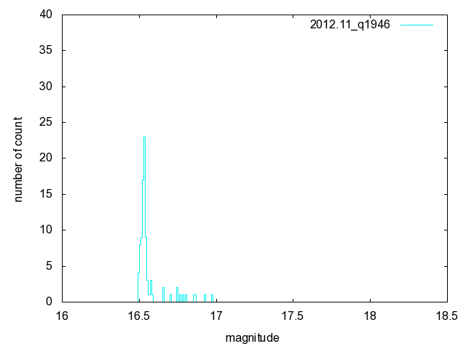
解析手法: 測光標準星の同定
ターゲットクェーサーを同視野内の明るい天体100天体を用いて相対測光する.
手順
Q1946+7658に対する相対測光のヒストグラム
④さらに、クェーサーの相対測光のヒストグラムを作成
⑤ヒストグラムにおける最大値をもたらしかつ、クェーサーに近い2天体を標準星の候補とする.
⑥標準星の候補天体同士を相対測光し、変光してなければいずれかの天体を標準星として用いる!
(16.55, 23):MAX
Bin幅=0.01

Slide 17
Contents
Introduction
Sample Selection,観測と解析手法
結果
考察
まとめ・展望

Slide 18
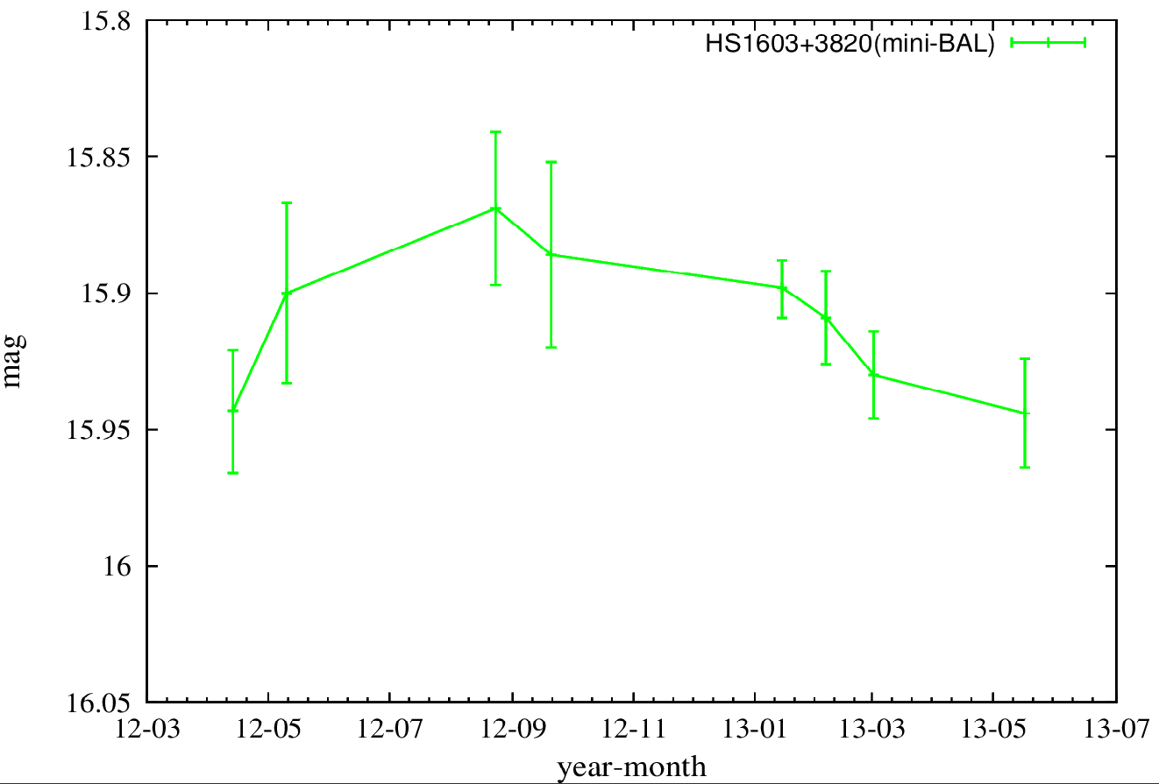
変光の見られたmini-BALクェーサーの光度曲線
他のmini-BALクェーサーは変光を確認していない.
Filter: g
最大の変光:$∆m=−0.074±0.012 \left(6.2σ\right)$
エラーバー:3σ

Slide 19
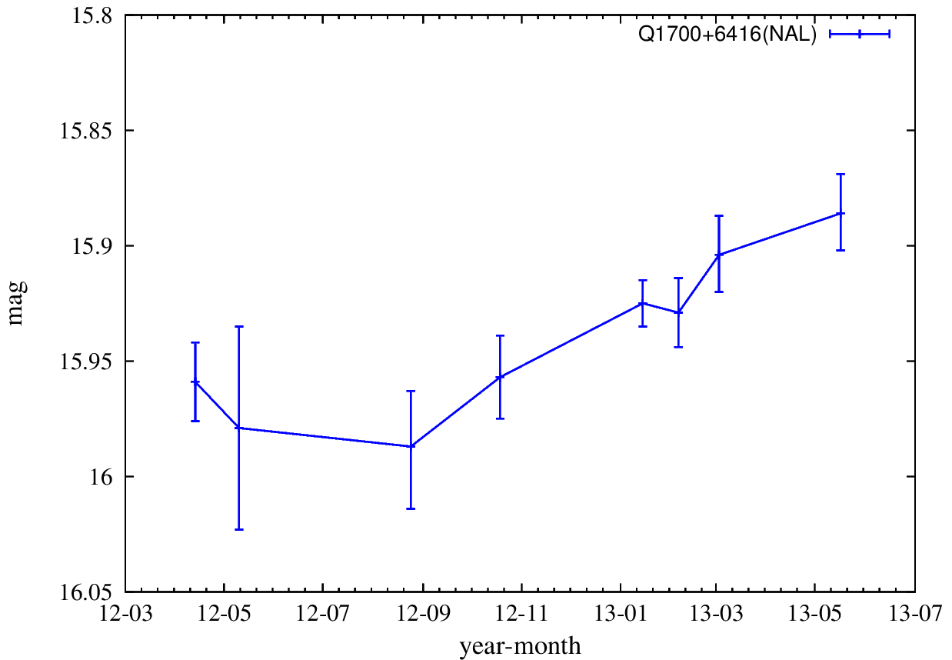
変光の見られたNALクェーサーの光度曲線
Filter: g
最大の変光:$∆m=−0.103±0.010 (10.3σ)$
他のNALクェーサーは変光を確認していない.
エラーバー:3σ

Slide 20
Contents
Introduction
Sample Selection,観測と解析手法
結果
考察
まとめ・展望

Slide 21
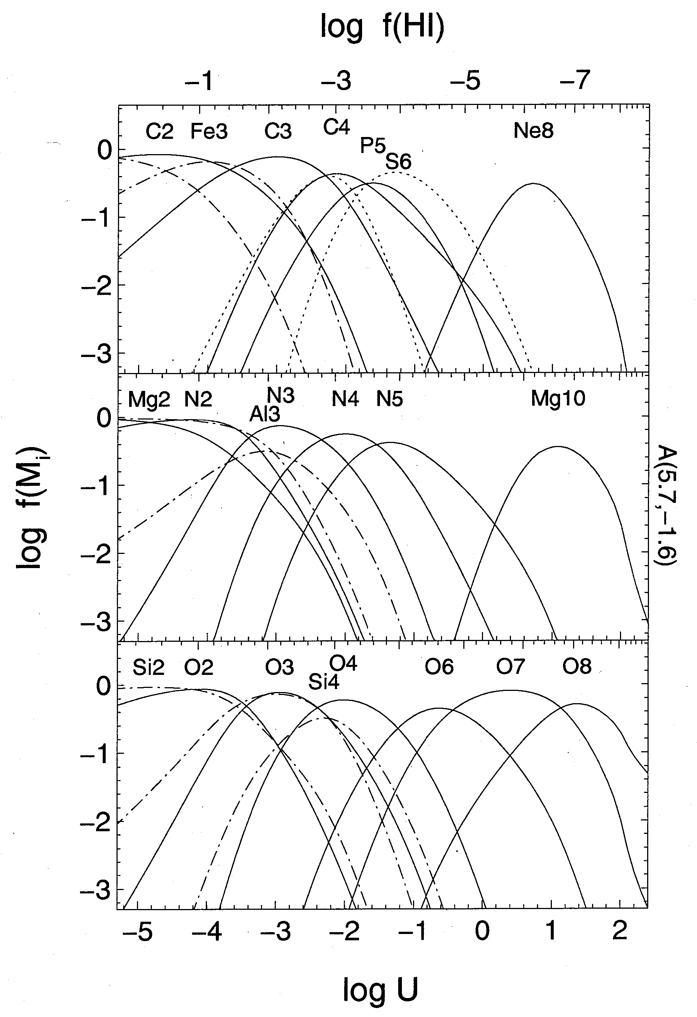
電離状態変動シナリオの検証
CIII⇄CIVなる変動には
電離$パラメーターの変化∆$log$U\sim 0.6$
つまり、$∆m_{QSO}\sim 1.5$の変化が必要
CIII⇄CIV
$∆$log$U\sim 0.6$
⇨ $∆m_{QSO}\sim 1.5$
NIV⇄NV
$∆$log$U\sim 0.4$
⇨ $∆m_{QSO}\sim 1.0$
Q1700+6416の$∆m_{QSO}\sim 0.1$程度の変光では電離状態変動シナリオを説明できない($Δ$log$U\sim 0.04$)!
※ $Δ$log$U\sim 0.04$は、観測開始から電離光子密度$n_{γ}が$10%増加したことに対応する.
Hamann (1997)
($U=n_{γ}/n_{e}$)

Slide 22
電離状態変動シナリオの詳細な検証
今後、mini-BALクェーサーが大きな変光を示し、吸収線が変動する可能性がある.
測光モニター観測に関しては頻度を下げて, 3ヶ月に1度の観測を行うことにより、長期的な変光の検証を行う.
岡山天体物理観測所で取得した分光データと木曽で取得した測光モニター観測のデータの比較を行う.
Typical Variability
（数年） $∆m≤1.0$
（数ヶ月） $∆m\sim 0.1−0.2$
(e.g., Webb & Malkan 2000)
今後も木曽と岡山で観測を継続する予定!!

Slide 23
まとめ・展望
1. 木曽105cmシュミット望遠鏡+KWFCを用いることにより、広視野のみならず、かなり高い精度での測光モニター観測が行えた.
2.NALクェーサーQ1700+6416とmini-BALクェーサーHS1603+3820に有意な変光傾向が見られ、その他のクェーサーにはみられなかった.
⇨電離状態変動シナリオを支持する可能性は低い!
3.今後mini-BALクェーサーが変光を示し、吸収線が変動を見せる可能性があるため、木曽/岡山での観測を継続する予定である.
4.Warm Absorberの変動がアウトフローの電離状態に変化を与える可能性がある.その可能性を検証するため将来的にX線観測を行い、より詳細な電離状態変動シナリオの検証を試みる.

Slide 24
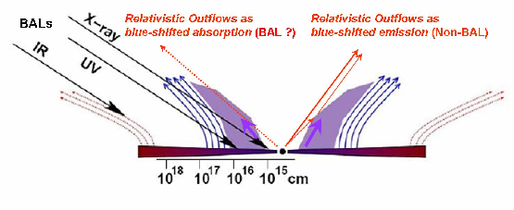
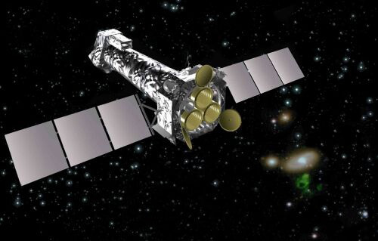
遮蔽ガスの変動
Question: 遮蔽ガスの変動により連続光が調節されアウトフローの電離状態に変化が及んでいないか？
遮蔽ガス: AGNの降着円盤内縁で光学的厚さの変動するガスであり、候補はX線分光観測で検出されるWarm Absorber.
X線分光観測で検証!!
Gallagher & Everett , 2007
XMM-Newton ( from ESA)

Slide 25
解析手法:画像処理
1.撮影した天体の画像にCLEAN(KISSプロジェクトのAUTO REDUCTION SYSTEM)をかける ⇨ BIAS,SKY除去,FLAT補正,WCS変換
2.CLEANをかけた複数枚の天体の画像を、IRAFのimalignを用いて位置を合わせる.
3.gaussをかけて個々の画像のseeingを合わせる.
4.S/Nを上げるためimcombineで画像の重ね合わせを行う.

